Slide 1
Statistiek: college 12
Verschiltoetsen

Slide 2
Recap: vorige week
Tot nu toe:
Introductie statistiek
Discrete en continue kansvariabelen
Normale verdeling

Slide 3
Leerdoelen
Aan het eind van dit college kunnen studenten:
De eigenschappen van en de connecties tussen de Bernoulli en de binomiale verdeling benoemen en uitleggen
De binomiale kansfunctie toepassen om kansen en statistische grootheden als verwachtingswaarde en variantie uit te rekenen
De voorwaarden benoemen waarin de binomiale verdeling kan worden benaderd met de normale verdeling en de rol van de continuïteitscorrectie hierin.

Slide 4
Voorbeeld: jaarlijkse keuring van actieve militairen
ID | Rang | Eenheid | Oefeningstijd (min) | Schietscore (%) | Aantal missies | Geslacht
1 | Sergeant | Bravo | 450 | 85 | 12 | Man
2 | Korporaal | Alpha | 600 | 92 | 8 | Vrouw
3 | Luitenant | Charlie | 550 | 78 | 15 | Man
4 | Majoor | Bravo | 700 | 88 | 20 | Man
5 | Soldaat | Alpha | 300 | 65 | 5 | Vrouw
6 | Kapitein | Charlie | 500 | 80 | 10 | Vrouw
7 | Sergeant | Bravo | 650 | 90 | 18 | Man
8 | Soldaat | Alpha | 400 | 72 | 6 | Man
9 | Soldaat | Charlie | 350 | 70 | 4 | Man
10 | Kapitein | Bravo | 750 | 95 | 25 | Vrouw
11 | Luitenant | Alpha | 550 | 82 | 12 | Man
12 | Korporaal | Charlie | 450 | 68 | 7 | Vrouw
13 | Sergeant | Bravo | 600 | 88 | 14 | Man
14 | Majoor | Alpha | 800 | 92 | 30 | Vrouw
15 | Soldaat | Charlie | 250 | 60 | 3 | Vrouw
16 | Kapitein | Bravo | 650 | 87 | 18 | Man
17 | Luitenant | Alpha | 500 | 75 | 9 | Man
18 | Sergeant | Charlie | 550 | 85 | 13 | Vrouw
19 | Korporaal | Bravo | 450 | 80 | 10 | Man
20 | Soldaat | Alpha | 350 | 62 | 5 | Vrouw
Welke variabelen zijn geschikt om te testen op correlatie en regressie?

Slide 5
Voorbeeld: jaarlijkse keuring van actieve militairen
Defensie wil onderzoeken of extra schietoefening leidt tot betere prestaties bij het schieten op bewegende doelen tijdens oefeningen.
Kunnen we het verband tussen “oefeningstijd” en “schietscore” modelleren met een regressielijn?
Wat is het verwachte effect van één extra uur training?
Wat verwachten we qua score bij iemand met 10 uur aan training?

Slide 6
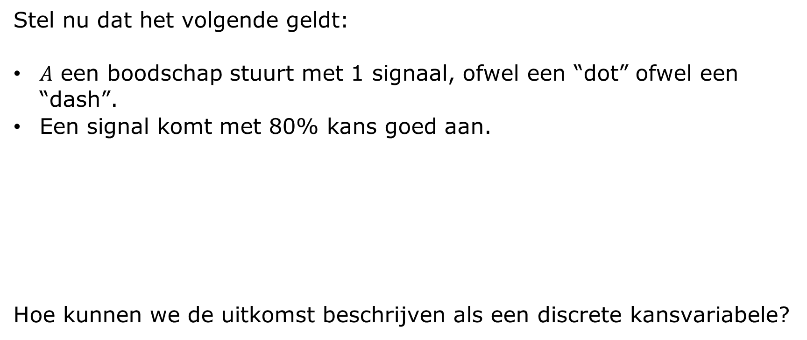
Simpelste geval: boodschap met 1 signaal
Stel nu dat het volgende geldt:
$A$ een boodschap stuurt met 1 signaal, ofwel een “dot” ofwel een “dash”.
Een signal komt met 80% kans goed aan.
Hoe kunnen we de uitkomst beschrijven als een discrete kansvariabele?

Slide 7
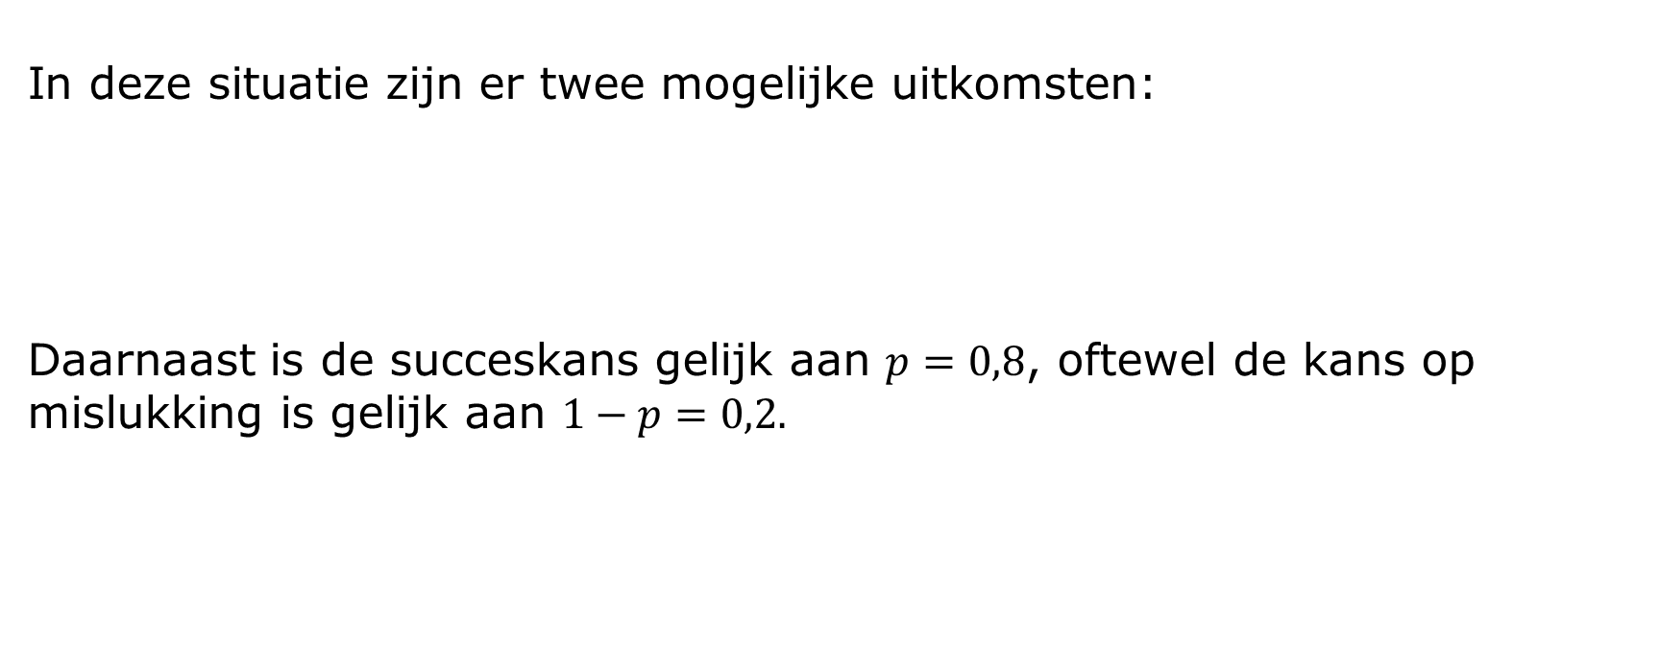
Simpelste geval: boodschap met 1 signaal
In deze situatie zijn er twee mogelijke uitkomsten:
Daarnaast is de succeskans gelijk aan $p=0,8$, oftewel de kans op mislukking is gelijk aan $1−p=0,2.$
“succes” (1) | $$→$$ | Een “dot” komt aan als een “dot”, een “dash” als een “dash”
“mislukking” (0) | $$→$$ | Een “dot” komt aan als een “dash”, of andersom

Slide 8
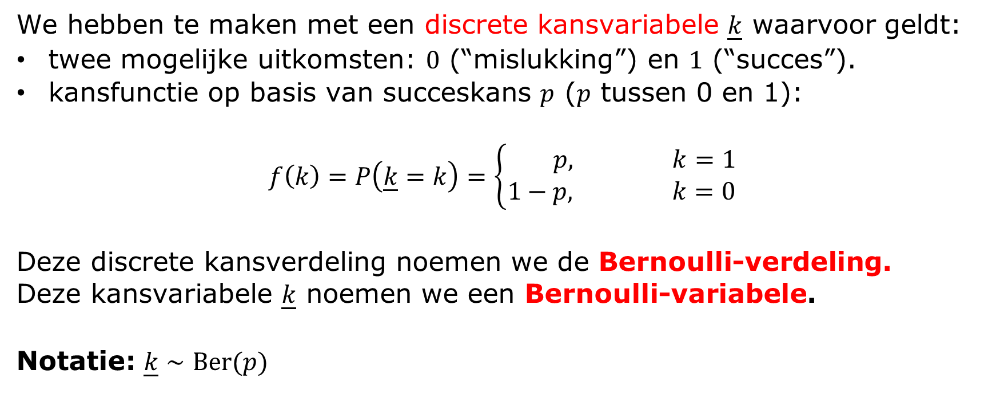
Bernoulli-variabele
We hebben te maken met een discrete kansvariabele $\underline{k}$ waarvoor geldt:
twee mogelijke uitkomsten: $0$ (“mislukking”) en $1$ (“succes”).
kansfunctie op basis van succeskans $p$ ($p$ tussen 0 en 1):
$$f\left(k\right)=P\left(\underline{k}=k\right)=\left\{\begin{aligned} p, k=1 \\ 1−p, k=0\end{aligned}\right.$$
Deze discrete kansverdeling noemen we de Bernoulli-verdeling.
Deze kansvariabele $\underline{k}$ noemen we een Bernoulli-variabele.
Notatie: $\underline{k}∼Ber(p)$

Slide 9
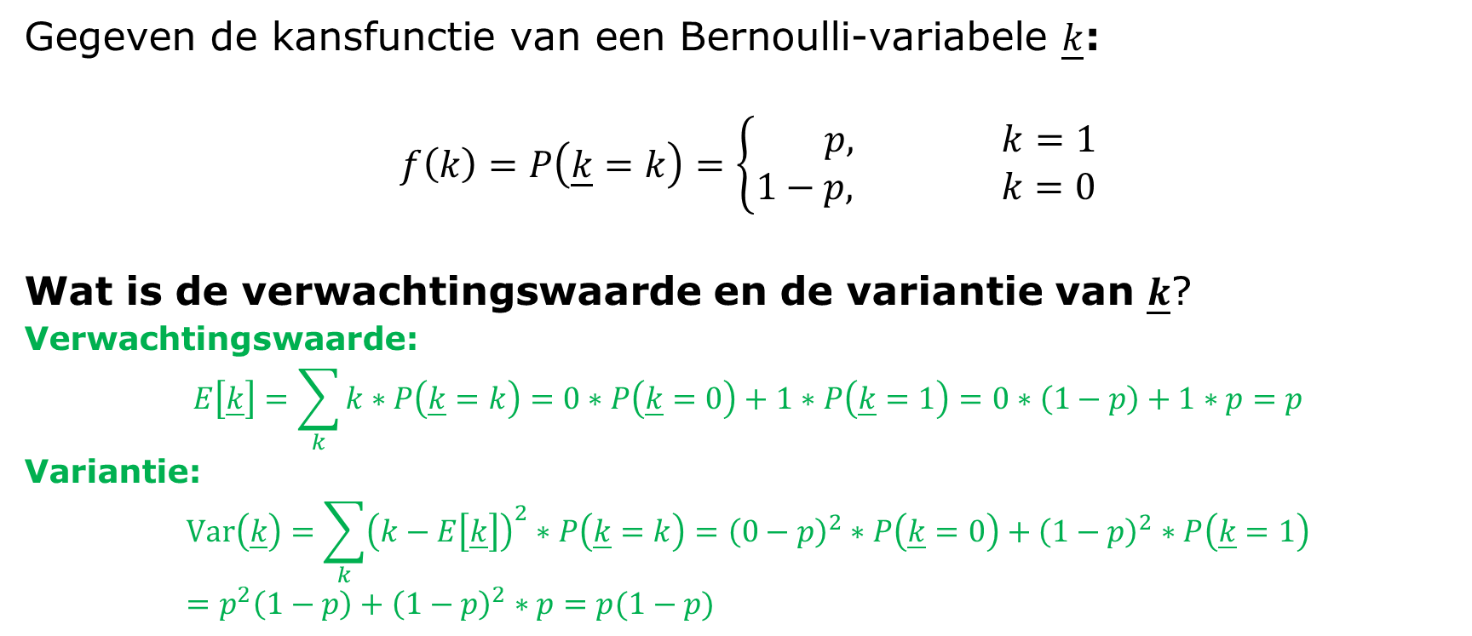
Vraag
Gegeven de kansfunctie van een Bernoulli-variabele $\underline{k}$:
$$f\left(k\right)=P\left(\underline{k}=k\right)=\left\{\begin{aligned} p, k=1 \\ 1−p, k=0\end{aligned}\right.$$
Wat is de verwachtingswaarde en de variantie van $\underline{k}$?
Verwachtingswaarde:
$$E\left[\underline{k}\right]=\sum_{k}{k∗P\left(\underline{k}=k\right)=0∗P\left(\underline{k}=0\right)+1∗P\left(\underline{k}=1\right)=0∗\left(1−p\right)+1∗p=p}$$
Variantie:
$$Var\left(\underline{k}\right)=\sum_{k}{{\left(k−E\left[\underline{k}\right]\right)}^{2}∗P\left(\underline{k}=k\right)={\left(0−p\right)}^{2}∗P\left(\underline{k}=0\right)}+{\left(1−p\right)}^{2}∗P\left(\underline{k}=1\right)=p^{2}\left(1−p\right)+{\left(1−p\right)}^{2}∗p=p(1−p)$$

Slide 10
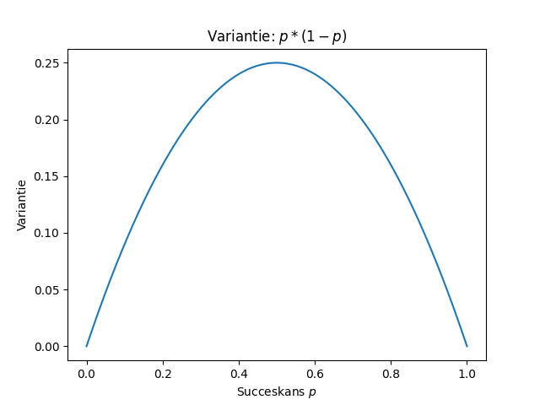

Interpretatie
De verwachtingswaarde van een Bernoulli-variabele is gelijk aan de succeskans
De variantie $p∗\left(1−p\right)$ is afhankelijk van de succeskans $p$, en de formule is symmetrisch rond $p=\frac{1}{2}$ (parabool). Waarom is dit logisch?

Slide 11
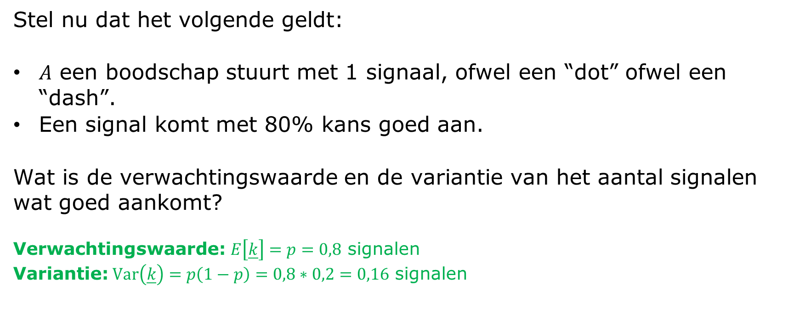
Vraag
Stel nu dat het volgende geldt:
$A$ een boodschap stuurt met 1 signaal, ofwel een “dot” ofwel een “dash”.
Een signal komt met 80% kans goed aan.
Wat is de verwachtingswaarde en de variantie van het aantal signalen wat goed aankomt?
Verwachtingswaarde: $E\left[\underline{k}\right]=p=0,8$ signalen
Variantie:$Var\left(\underline{k}\right)=p\left(1−p\right)=0,8∗0,2=0,16$ signalen

Slide 12
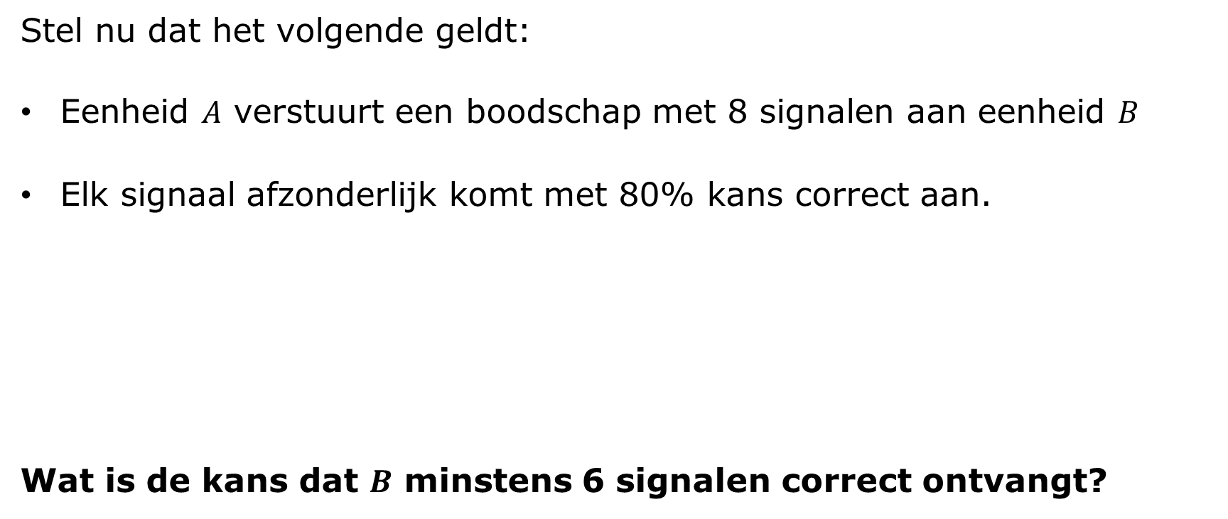
Boodschappen met meerdere signalen
Stel nu dat het volgende geldt:
Eenheid $A$ verstuurt een boodschap met 8 signalen aan eenheid $B$
Elk signaal afzonderlijk komt met 80% kans correct aan.
Wat is de kans dat $B$ minstens 6 signalen correct ontvangt?

Slide 13
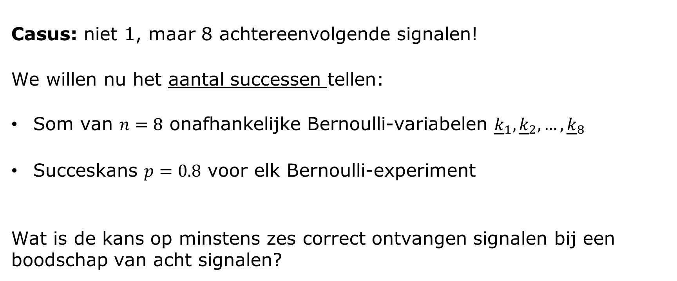
Van Bernoulli naar binomiaal
Casus: niet 1, maar 8 achtereenvolgende signalen!
We willen nu het aantal successen tellen:
Som van $n=8$ onafhankelijke Bernoulli-variabelen ${\underline{k}}_{1}, {\underline{k}}_{2},…, {\underline{k}}_{8}$
Succeskans $p=0.8$ voor elk Bernoulli-experiment
Wat is de kans op minstens zes correct ontvangen signalen bij een boodschap van acht signalen?

Slide 14
Van Bernoulli naar binomiaal
Eenvoudiger: Wat is de kans op exact zes successen bij acht onafhankelijke signalen?
Stap 1: Label de signalen met getallen 1, 2, 3, …, 8.
Op hoeveel manieren kunnen we zes labels uit acht opties kiezen?
1 | 2 | 3 | 4 | 5 | 6 | 7 | 8
✓ | ✗ | ✓ | ✓ | ✓ | ✗ | ✓ | ✓
✓ | ✓ | ✓ | ✓ | ✓ | ✓ | ✗ | ✗
✗ | ✓ | ✓ | ✗ | ✓ | ✓ | ✓ | ✓

Slide 15
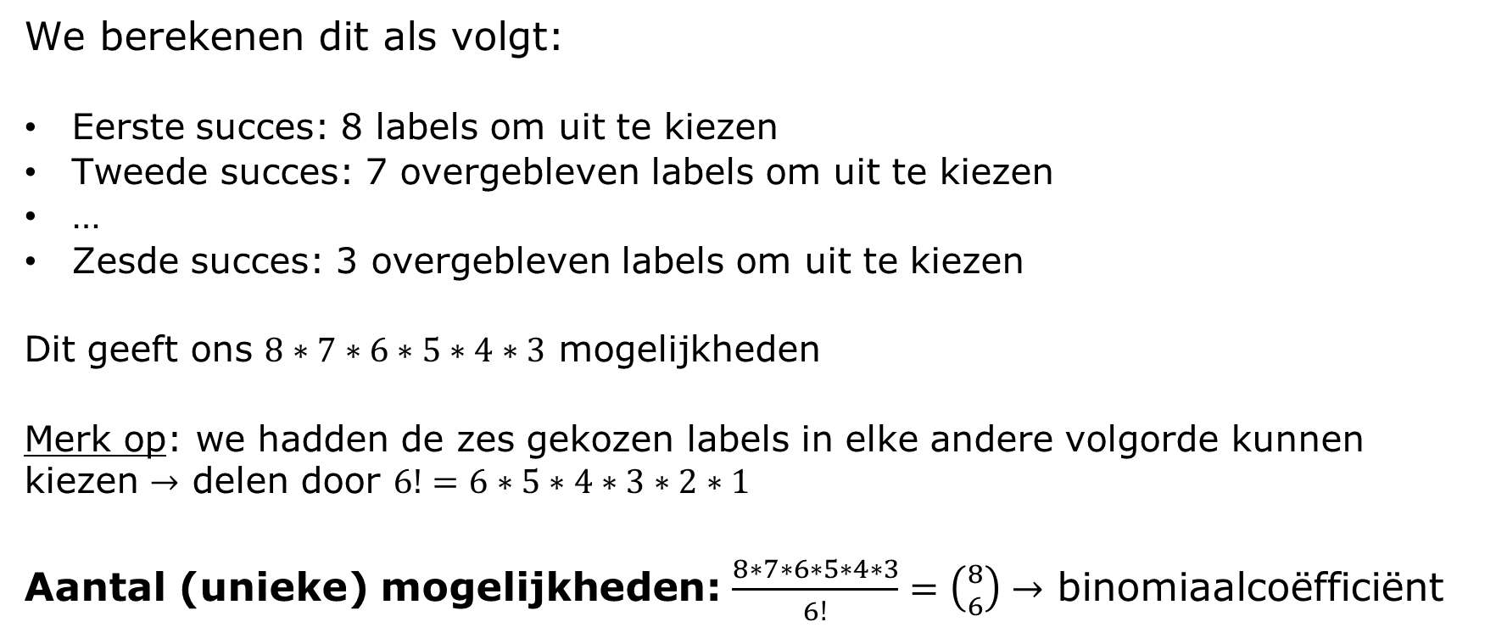
Van Bernoulli naar binomiaal
We berekenen dit als volgt:
Eerste succes: 8 labels om uit te kiezen
Tweede succes: 7 overgebleven labels om uit te kiezen
…
Zesde succes: 3 overgebleven labels om uit te kiezen
Dit geeft ons $8∗7∗6∗5∗4∗3$ mogelijkheden
Merk op: we hadden de zes gekozen labels in elke andere volgorde kunnen kiezen $→$ delen door $6!=6∗5∗4∗3∗2∗1$
Aantal (unieke) mogelijkheden: $\frac{8∗7∗6∗5∗4∗3}{6!}=\left({8 \atop 6}\right)→$ binomiaalcoëfficiënt

Slide 16
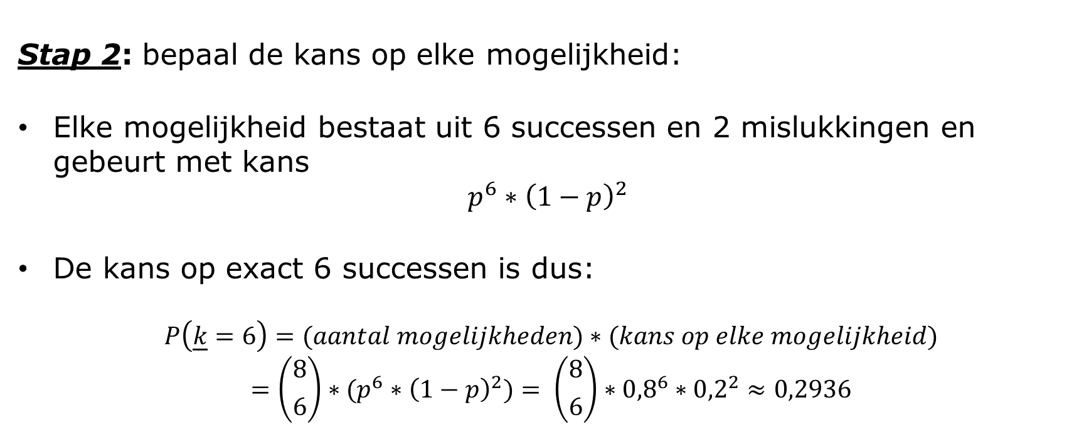
Van Bernoulli naar binomiaal
Stap 2: bepaal de kans op elke mogelijkheid:
Elke mogelijkheid bestaat uit 6 successen en 2 mislukkingen en gebeurt met kans
$$p^{6}∗{\left(1−p\right)}^{2}$$
De kans op exact 6 successen is dus:
$$P\left(\underline{k}=6\right)=(aantal mogelijkheden)∗(kans op elke mogelijkheid)$$
$$=\left({8 \atop 6}\right)∗(p^{6}∗{\left(1−p\right)}^{2})= \left({8 \atop 6}\right)∗{0,8}^{6}∗{0,2}^{2}≈0,2936$$

Slide 17
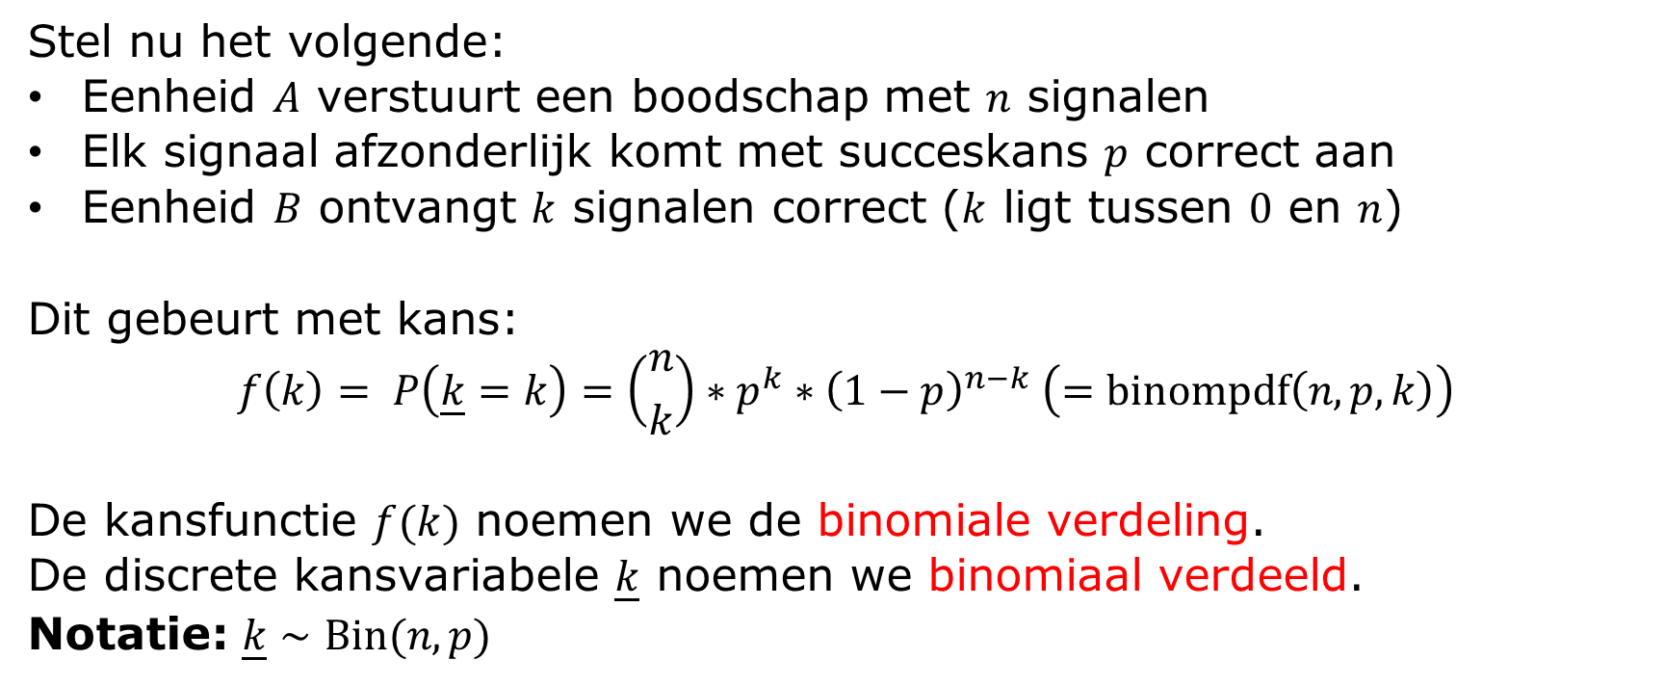
Binomiale verdeling
Stel nu het volgende:
Eenheid $A$ verstuurt een boodschap met $n$ signalen
Elk signaal afzonderlijk komt met succeskans $p$ correct aan
Eenheid $B$ ontvangt $k$ signalen correct ($k$ ligt tussen $0$ en $n$)
Dit gebeurt met kans:
$$f\left(k\right)= P\left(\underline{k}=k\right)=\left({n \atop k}\right)∗p^{k}∗{\left(1−p\right)}^{n−k} \left(=binompdf\left(n,p,k\right)\right)$$
De kansfunctie $f(k)$ noemen we de binomiale verdeling.
De discrete kansvariabele $\underline{k}$ noemen we binomiaal verdeeld.
Notatie: $\underline{k}∼Bin(n,p)$

Slide 18
Binomiale verdeling
**interactieve simulatie**

Slide 19

Eigenschappen van de binomial verdeling
Gegeven de kansfunctie van een binomiaal verdeelde kansvariabele $\underline{k}:$
$$f\left(k\right)= P\left(\underline{k}=k\right)=\left({n \atop k}\right)∗p^{k}∗{\left(1−p\right)}^{n−k}$$
Wat is de verwachtingswaarde en de variantie van $\underline{k}?$

Slide 20
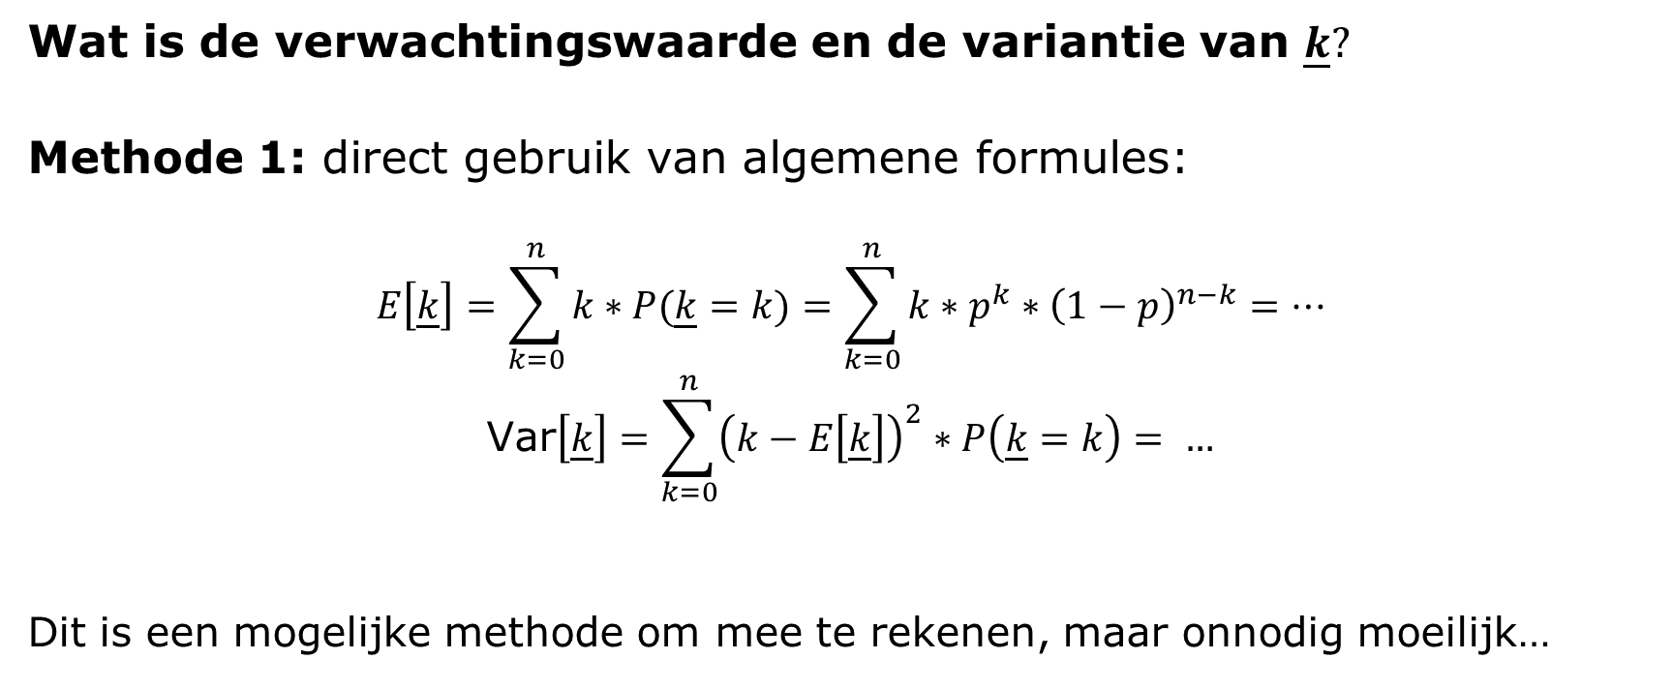
Eigenschappen van de binomial verdeling
Wat is de verwachtingswaarde en de variantie van $\underline{k}?$
Methode 1: direct gebruik van algemene formules:
$$E\left[\underline{k}\right]=\sum_{k=0}^{n}{k∗P(\underline{k}=k)}=\sum_{k=0}^{n}{k∗p^{k}∗{\left(1−p\right)}^{n−k}}=…$$
$$\text{Var}\left[\underline{k}\right]=\sum_{k=0}^{n}{{\left(k−E\left[\underline{k}\right]\right)}^{2}∗P\left(\underline{k}=k\right)}= …$$
Dit is een mogelijke methode om mee te rekenen, maar onnodig moeilijk…

Slide 21
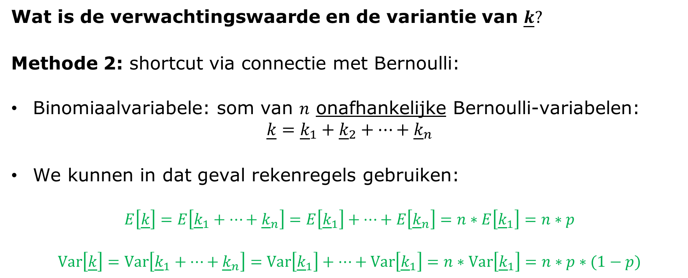
Eigenschappen van de binomial verdeling
Wat is de verwachtingswaarde en de variantie van $\underline{k}?$
Methode 2: shortcut via connectie met Bernoulli:
Binomiaalvariabele: som van $n$ onafhankelijke Bernoulli-variabelen:
$$\underline{k}={\underline{k}}_{1}+{\underline{k}}_{2}+…+{\underline{k}}_{n}$$
We kunnen in dat geval rekenregels gebruiken:
$$E\left[\underline{k}\right]=E\left[{\underline{k}}_{1}+…+{\underline{k}}_{n}\right]=E\left[{\underline{k}}_{1}\right]+…+E\left[{\underline{k}}_{n}\right]=n∗E\left[{\underline{k}}_{1}\right]=n∗p$$
$$\text{Var}\left[\underline{k}\right]=Var\left[{\underline{k}}_{1}+…+{\underline{k}}_{n}\right]=Var\left[{\underline{k}}_{1}\right]+…+Var\left[{\underline{k}}_{1}\right]=n∗Var\left[{\underline{k}}_{1}\right]=n∗p∗(1−p)$$

Slide 22
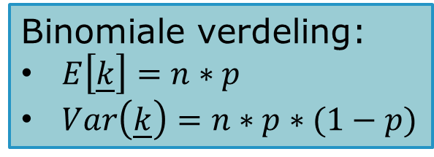
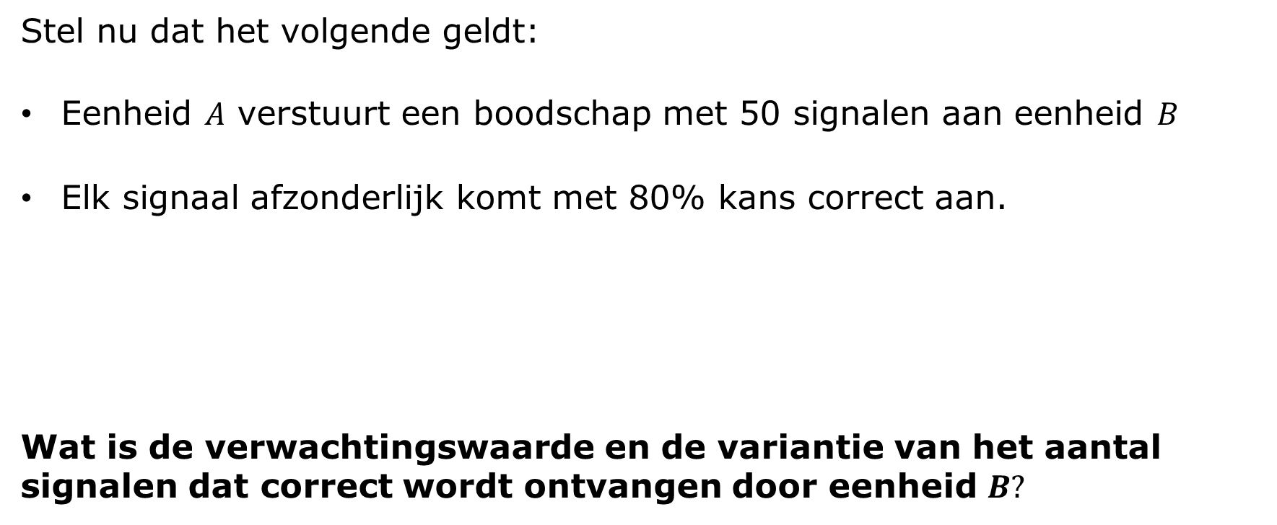
Eigenschappen van de binomial verdeling
Stel nu dat het volgende geldt:
Eenheid $A$ verstuurt een boodschap met 50 signalen aan eenheid $B$
Elk signaal afzonderlijk komt met 80% kans correct aan.
Wat is de verwachtingswaarde en de variantie van het aantal signalen dat correct wordt ontvangen door eenheid $B?$
Binomiale verdeling:
$E\left[\underline{k}\right]=n∗p$
$Var\left(\underline{k}\right)=n∗p∗(1−p)$

Slide 23
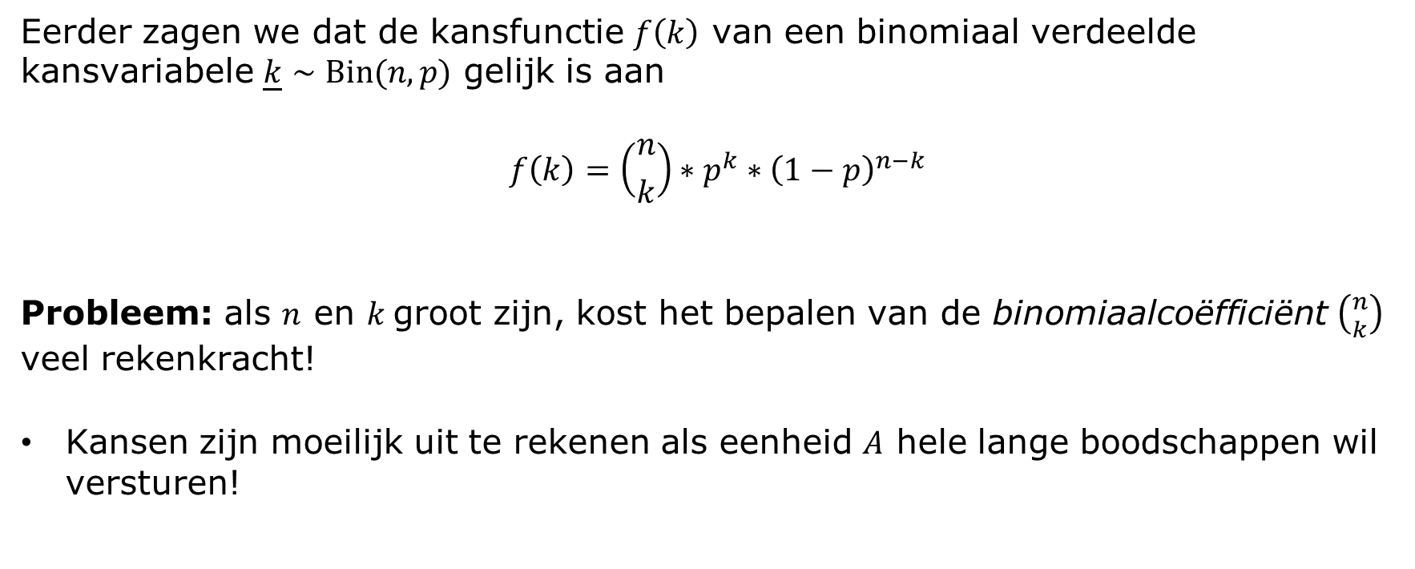
Binomiaalcoëfficiënt
Eerder zagen we dat de kansfunctie $f\left(k\right)$ van een binomiaal verdeelde kansvariabele $\underline{k}∼Bin(n,p)$ gelijk is aan
$$f\left(k\right)=\left({n \atop k}\right)∗p^{k}∗{\left(1−p\right)}^{n−k}$$
Probleem: als $n$ en $k$groot zijn, kost het bepalen van de binomiaalcoëfficiënt $\left({n \atop k}\right)$ veel rekenkracht!
Kansen zijn moeilijk uit te rekenen als eenheid $A$ hele lange boodschappen wil versturen!

Slide 24
Binomiaalcoëfficiënt
**interactieve simulatie**

Slide 25

Normale benadering
Vuistregel:
Als de parameters $n$ en $p$ voldoen aan de voorwaarden:
$np≥5$
$n\left(1−p\right)≥5$
Dan mag je benaderen met de normale verdeling met
$μ=n∗p$
$σ^{2}=n∗p∗(1−p)$

Slide 26
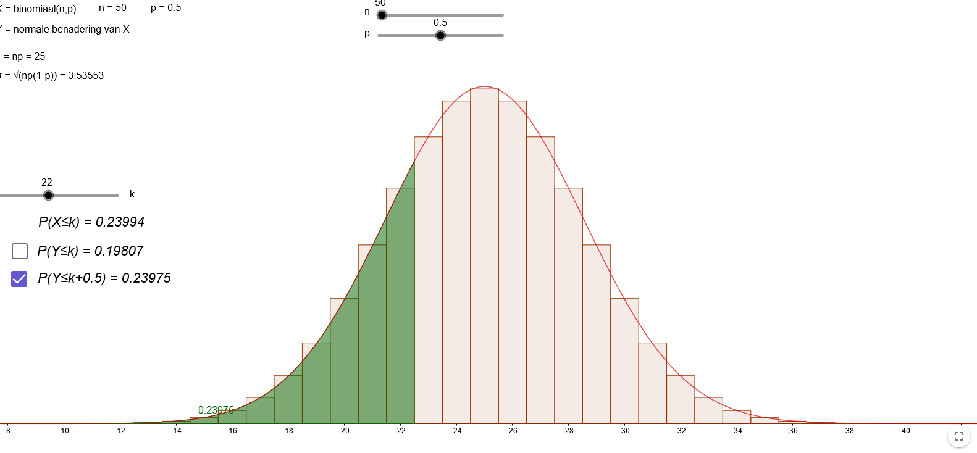
Normale benadering

Slide 27
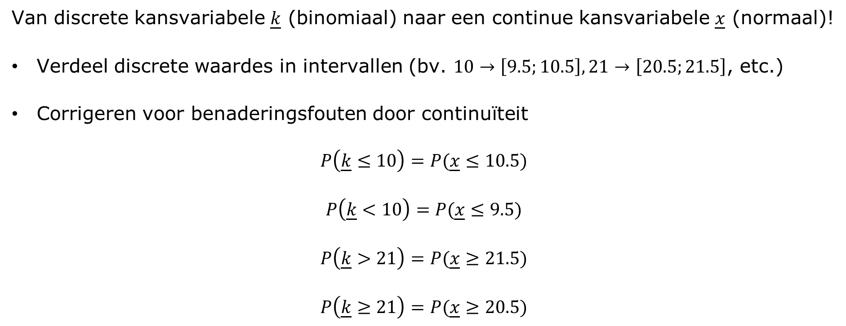
Continuïteitscorrectie
Van discrete kansvariabele $\underline{k}$ (binomiaal) naar een continue kansvariabele $\underline{x}$ (normaal)!
Verdeel discrete waardes in intervallen (bv. $10→\left[9.5;10.5\right], 21→\left[20.5;21.5\right]$, etc.)
Corrigeren voor benaderingsfouten door continuïteit
$$P\left(\underline{k}≤10\right)=P(\underline{x}≤10.5)$$
$$P\left(\underline{k}<10\right)=P(\underline{x}≤9.5)$$
$$P\left(\underline{k}>21\right)=P(\underline{x}≥21.5)$$
$$P\left(\underline{k}≥21\right)=P(\underline{x}≥20.5)$$

Slide 28
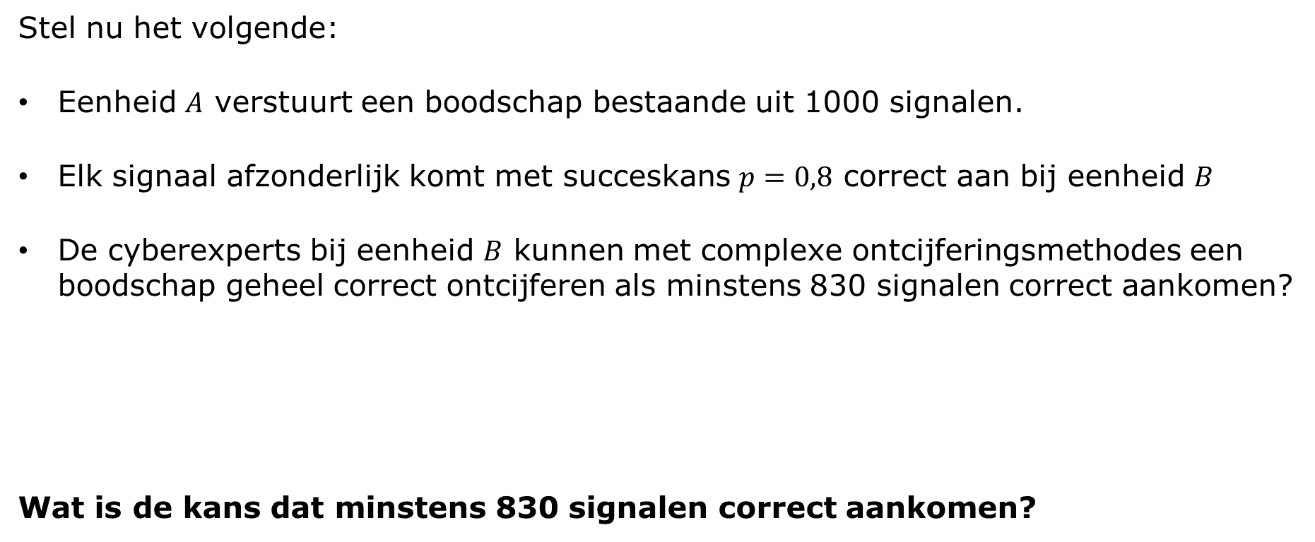
Continuïteitscorrectie
Stel nu het volgende:
Eenheid $A$ verstuurt een boodschap bestaande uit 1000 signalen.
Elk signaal afzonderlijk komt met succeskans $p=0,8$ correct aan bij eenheid $B$
De cyberexperts bij eenheid $B$ kunnen met complexe ontcijferingsmethodes een boodschap geheel correct ontcijferen als minstens 830 signalen correct aankomen?
Wat is de kans dat minstens 830 signalen correct aankomen?

Slide 29
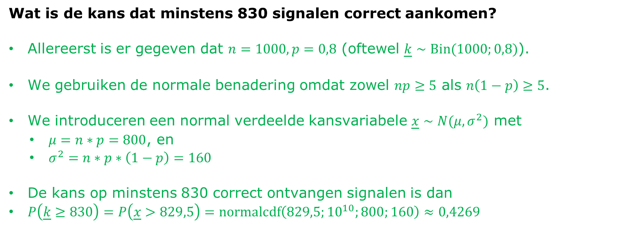
Continuïteitscorrectie
Wat is de kans dat minstens 830 signalen correct aankomen?
Allereerst is er gegeven dat $n=1000, p=0,8$ (oftewel $\underline{k}∼Bin(1000;0,8)$).
We gebruiken de normale benadering omdat zowel $np≥5$ als $n\left(1−p\right)≥5$.
We introduceren een normal verdeelde kansvariabele $\underline{x}∼N(μ, σ^{2})$ met
$μ=n∗p=800$, en
$σ^{2}=n∗p∗\left(1−p\right)=160$
De kans op minstens 830 correct ontvangen signalen is dan
$P\left(\underline{k}≥830\right)=P\left(\underline{x}>829,5\right)=normalcdf\left(829,5;{10}^{10};800;160\right)≈0,4269$

Slide 30
Afsluiting
Vandaag:
Introductie in de Bernoulli en binomiale verdeling
Bernoulli: discrete verdeling met “succes” of “mislukking” als uitkomst
Binomiaal: som van onafhankelijke Bernoulli-variabelen.
Berekenen van kansen met de binomiale kansfunctie
Normale benadering + continuïteitscorrectie
Volgende week:
Poissonverdeling: aantal gebeurtenissen in een tijdsperiode / ruimte

Slide 31
Vragen?

